Slide 2
语文一年级下人教
第一单元过关测试卷

Slide 6
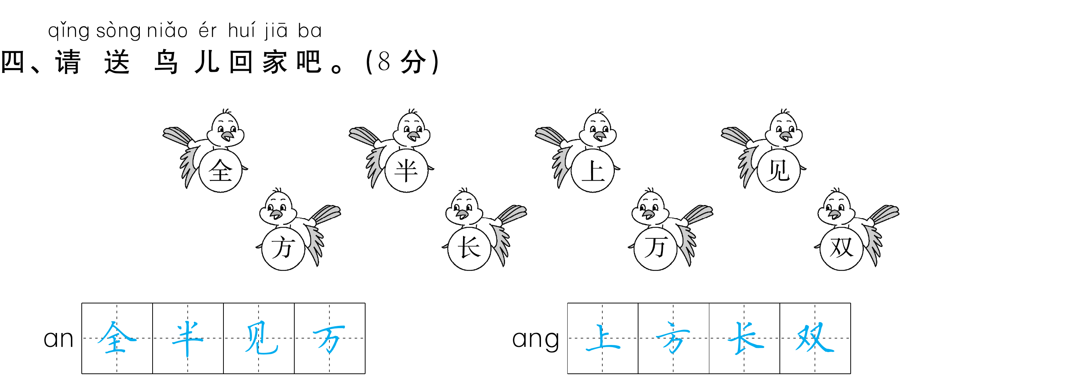

Slide 16
